Slide 1
4132404 การสื่อสารข้อมูลและเครือข่ายคอมพิวเตอร์ บทที่ 6 WAN
ผู้สอน อ.ปุริม ชฎารัตนฐิติ
E-mail: purim_it@hotmail.com

Slide 2
เนื้อหา
ระบบส่งสัญญาณ
โมเด็มและระบบโทรศัพท์
สายคู่เช่า
ISDN
xDSL
Cable Modem
X.25
Frame Relay
ATM

Slide 3
เทคโนโลยี WAN
เทคโนโลยี LAN ใช้ในการสร้างเครือข่ายที่ครอบคลุมพื้นที่ที่จำกัดเท่านั้น
เทคโนโลยี WAN ใช้ในการเชื่อมโยงเครือข่าย LAN ที่อยู่ห่างไกลกัน
WAN ที่ใหญ่และรู้จักกันดีที่สุดในโลกคือ Internet
ข้อจำกัดในการออกแบบ WAN อยู่ที่ ระยะทาง เพราะไม่ว่าจะเป็นสัญญาณประเภทใด เมื่อส่งเป็นระยะทางไกลๆ กำลังของสัญญาณจะอ่อนลง ซึ่งการออกแบบ WAN เป็นการแลกเปลี่ยนแบนด์วิธเพื่อระยะทาง ดังนั้นแบนด์วิธของ WAN จึงน้อยกว่า LAN แต่ระยะไกลกว่า

Slide 4
เทคโนโลยี WAN
เทคโนโลยี WAN มีความสำคัญเพิ่มขึ้นเรื่อยๆ ในช่วงเริ่มแรกความต้องการในการเชื่อมต่อคอมพิวเตอร์ที่อยู่ห่างไกลกันมาก เป็นแค่การเชื่อมต่อระหว่าคอมพิวเตอร์ไม่กี่เครื่องเท่านั้น แต่ปัจจุบันจะเป็นการเชื่อมต่อ LAN หลายๆ วงที่อยู่ห่างไกลกัน ซึ่งเอื้ออำนวยให้คอมพิวเตอร์ที่อยู่ต่าง LAN กันสามารถสื่อสารกันผ่านเครือข่าย WAN ได้ เช่น การเชื่อมต่อเครือข่ายสำนักงานย่อยเข้ากับเครือข่ายของสำนักงานใหญ่ที่อยู่ คนละเมือง ปัจจุบันหลายๆ องค์กรมีเครือข่ายอินทราเน็ต และมีความต้องการที่จะเชื่อมต่อเข้ากับอินเตอร์เน็ตด้วยเหตุผลทางธุรกิจ

Slide 5
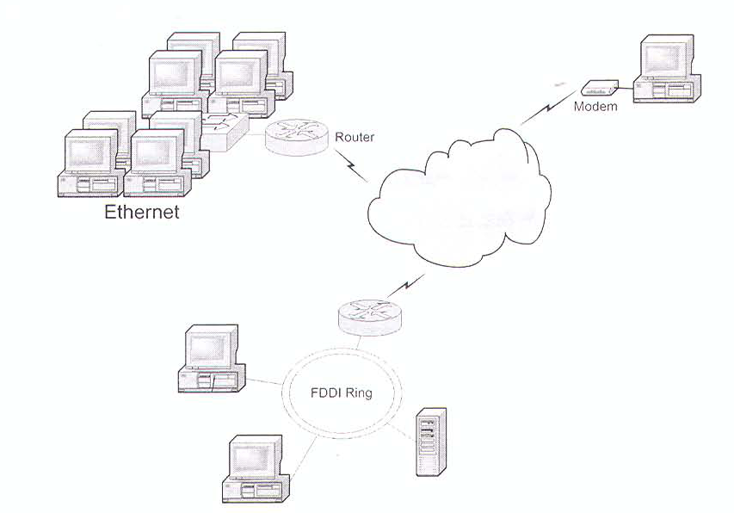

Slide 6
เทคโนโลยี WAN
เทคโนโลยี WAN นั้นจะแตกต่างจากเทคโนโลยี LAN มาก เทคโนโลยี LAN ส่วนใหญ่จะมีมาตรฐานรองรับ แต่เทคโนโลยี WAN จะประกอบด้วยส่วนต่างๆ ที่สร้างจากหลายบริษัท บางส่วนก็มีมาตรฐาน บางส่วนก็เป็นเทคโนโลยีเฉพาะของบริษัท ซึ่งจะแตกต่างกันทั้งทางด้านลักษณะ ประสิทธิภาพ และราคาสิ่งอยากที่สุดในการสร้างเครือข่าย WAN คือการเลือกใช้เทคโนโลยีที่สามารถทำงานร่วมกันได้ และสนองความต้องการของธุรกิจ ซึ่งจำเป็นอย่างยิ่งที่ต้องเข้าใจทุกๆ ส่วนของเทคโนโลยี WAN

Slide 7
เทคโนโลยี WAN
เทคโนโลยี WAN มีองค์ประกอบที่สำคัญดังนี้
ระบบส่งสัญญาณ (Transmission Facility)
อุปกรณ์เครือข่าย เช่น เราท์เตอร์ และสวิตซ์
ระบบจัดการที่อยู่ (Internetwork Addressing)
โปรโตคอลจัดเส้นทาง (Routing Protocol)
ในแต่ละส่วนประกอบที่กล่าวมานั้นยังแยกออกเป็นส่วนย่อยๆ อีกหลายส่วน ซึ่งจะแตกต่างกันขึ้นอยู่กับริษัทผู้ผลิต โมเดล และคอมฟิกูเรชัน ก่อนที่จะตัดสินใจเลือกใช้เทคโนโลยีใดก็ควรที่จะพิจารณาให้แน่ใจว่าเทคโนโน โลยีดังกล่าวสนองความต้องการหรือไม่

Slide 8
ระบบสัญญาณ
ระบบที่ใช้ในการรับส่งสัญญาณสำหรับ WAN นั้นมีหลายประเภท ซึ่งจะแตกต่างกันทางด้านขนาด ประสิทธิภาพ อัตราข้อมูล และราคา ตัวอย่างเช่น แบนด์วิธของระบบนำสัญญาณเหล่านี้จะเป็นไปได้ตั้งแต่ 9.6 Kbps ไปจนถึง 44.736 Mbps หรือมากกว่า ระบบนำสัญญาณเหล่านี้สามารถรองรับการรับส่งข้อมูลด้วยอัตราการรับส่งที่คง ที่และกำหนดได้ ซึ่งจะใช้สายสัญญาณประเภทต่างๆ เช่น สายคู่เกลียวบิด สายไฟเบอร์ หรือแม้กระทั่งสื่อไร้สาย เช่น ไมโครเวฟ หรือการสื่อสารผ่านดาวเทียม เป็นต้น

Slide 9
ระบบสัญญาณ
ระบบส่งสัญญาณจะแตกต่างกันมากในเรื่องของลักษณะการส่งสัญญาณ ซึ่งสามารถจำแนกระบบส่งสัญญาณเหล่านี้ออกเป็น 2 ประเภทคือ
ระบบส่งสัญญาณแบบวงจรสวิตซ์ (Circuit Switched Facility)
ระบบส่งสัญญาณแบบแพ็กเก็ตสวิตซ์ (Packet Switched Facility)

Slide 10
ระบบส่งสัญญาณแบบวงจรสวิตช์
วงจรสวิตช์ เป็นกลไกสื่อสารข้อมูล ที่สร้างเส้นทางข้อมูลระหว่างสถานีรับและสถานีส่งก่อนที่จะทำการส่งข้อมูล เมื่อเส้นทางดังกล่าวนี้สร้างแล้วจะใช้ในการส่งข้อมูลได้เฉพาะสองสถานีนี้ เท่านั้น ตัวอย่างที่เห็นได้ชัดของระบบวงจรสวิตช์ได้แก่ ระบบ โทรศัพท์นั้นเอง โทรศัพท์แต่ละเลขหมายจะมีสายสัญญาณเชื่อมต่อมายังชุมสายโทรศัพท์ หรือ CO (Central Office) ซึ่งที่นั่นจะมีสวิตช์ติดตั้งอยู่ ระหว่างชุมสายโทรศัพท์หลายๆ ชุมสาย ทุกครั้งที่ใช้โทรศัพท์ไปที่เบอร์อื่นๆ ได้ ซึ่งบางทีอาจต้องผ่านชุมสายโทรศัพท์หลายๆ ชุมสาย ทุกครั้งที่ใช้โทรศัพท์จะมีเส้นทางสัญญาณที่ถูกจองไว้สำหรับใช้ในการสนทนา แต่ละครั้ง เมื่อเลิกใช้โทรศัพท์เส้นทางนี้ก็จะถูกยกเลิกและพร้อมสำหรับการใช้งานครั้ง ต่อไป การสร้างเส้นทางข้อมูลผ่านวงจรสวิตช์เป็นขั้นตอนที่สำคัญในระบบส่งสัญญาณ แบบวงจรสวิตช์ เฟรมข้อมูลที่ส่งแต่ละการเชื่อมต่อจะถูกส่งผ่านเครือข่าย โดยใช้เส้นทางเดียวกันทั้งหมด

Slide 11
ระบบส่งสัญญาณแบบวงจรสวิตช์
ระบบส่งสัญญาณแบบวงจรสวิตช์ที่ใช้ในเครือข่าย WAN มีดังนี้
โมเด็มและระบบโทรศัพท์ (Modem and Telephone System)
สายคู่เช่า (Leased Line)
ISDN (Integrated Services Digital Network)
DSL (Digital Subscriber Line)
เคเบิลโมเด็ม (Cable Modem)

Slide 12
ระบบส่งสัญญาณแบบแพ็กเก็ตสวิตช์
แพ็กเก็ตสวิตช์จะต่างจากวงจรสวิตช์ คือ ระบบแพ็กเก็ตสวิตช์จะจัดเส้นทางนำส่งข้อมูลทีละแพ็กเก็ต ในขณะที่วงจรสวิตช์จะส่งแพ็กเก็ตข้อมูลผ่านเส้นทางข้อมูลเดิมที่ได้สร้างไว้ แต่ตอนเริ่มต้น การรับส่งข้อมูลแบบนี้จะมีความยืดหยุ่นมากกว่า เนื่องจากสามารถจัดเส้นทางให้หลีกเลี่ยงเส้นทางที่ชำรุดในระหว่างการเชื่อม ต่อได้ ในขณะที่เส้นทางข้อมูลเกิดชำรุดระหว่างการเชื่อมต่อในระบบวงจรสวิตช์จะต้อง เริ่มกระบวนการเชื่อมต่อใหม่ ข้อได้เปรียบอีกอย่างหนึ่งของระบบแพ็กเก็ตสวิตช์ คือ การใช้ประโยชน์ลิงค์อย่างคุ้มค่า กล่าวคือ เส้นทางข้อมูลที่ใช้นั้นสามารถแชร์กันได้ระหว่างการเชื่อมต่อหลายๆ การเชื่อมต่อซึ่งถ้าเป็นระบบวงจรสวิตช์แล้วเส้นทางข้อมูลที่จองไว้แล้วจะถูก ใช้โดยผู้ใช้คนอื่นไม่ได้ แพ็กเก็ตข้อมูล ดังนั้น ระบบแพ็กเก็ตสวิตช์จะทำงานช้ากว่าระบบวงจรสวิตช์

Slide 13
ระบบส่งสัญญาณแบบแพ็กเก็ตสวิตช์
เทคโนโลยี WAN ที่ใช้ระบบส่งข้อมูลแบบแพ็กเก็ตสวิตช์มีดังนี้
X.25
เฟรมรีเลย์ (Frame Relay)
ATM (Asynchronous Transfer Mode)
เทคโนโลยี WAN ประเภทต่างๆ มีทั้งข้อดี ข้อเสีย ในตัว ซึ่งจะเหมาะสำหรับการใช้งานที่ต่างกัน การเลือกใช้เทคโนโลยีที่เหมาะสมนั้น เป็นหน้าที่ของผู้ออกแบบระบบ ซึ่งจะขึ้นอยู่กับความต้องการของผู้ใช้ดังนั้นจึงจำเป็นอย่างยิ่งที่ต้อง ศึกษารายละเอียดและข้อดีข้อเสียของแต่ละเทคโนโลยี เพื่อที่จะได้เลือกใช้เทคโนโลยีที่เหมาะสมที่สุดกับความต้องการของธุรกิจ ต่อไปนี้จะเป็นรายละเอียดของแต่ละเทคโนโลยี

Slide 14
โมเด็มและระบบโทรศัพท์
โมเด็ม (Modem) เป็นอุปกรณ์ที่แปลงสัญญาณดิจิตอลให้เป็นสัญญาณอะนาล็อก หรือสัญญาณเสียง แล้วจะส่งสัญญาณนี้ผ่านระบบโทรศัพท์ ฝั่งรับก็จะมีโมเด็มที่ทำหน้าที่แปลงสัญญาณอะนาล็อกให้กลับเป็นสัญญาณดิจิตอลเพื่อให้คอมพิวเตอร์สามารถโพรเซสข้อมูลได้ต่อไป คำว่าโมเด็มเป็นคำที่เกิดจากการนำเอาส่วนของสองคำมารวมกันคือ Modulation และ Demodulation ซึ่งทั้งสองคำนี้เป็นการทำงานของโมเด็มนั้นเอง คำว่า Modulation นั้นหมายถึง การแปลงสัญญาณจากสภาพหนึ่งไปเป็นอีกสภาพหนึ่ง ในที่นี้จะหมายถึง การแปลงสัญญาณดิจิตอลเป็นสัญญาณอะนาล็อก ส่วนคำว่า Demodulation มีความหมายตรงข้ามกัน

Slide 15
โมเด็มและระบบโทรศัพท์
คอมพิวเตอร์นั้นจะรู้จักเฉพาะสัญญาณดิจิตอล หรือ 0 และ 1 เท่านั้น ส่วนระบบโทรศัพท์จะรู้จักเฉพาะสัญญาณอะนาล็อกหรือเสียงเท่านั้น ดังนั้นโมเด็มจึงเป็นอุปกรณ์ที่ออกแบบมาเพื่อให้คอมพิวเตอร์สามารถใช้สายโทรศัพท์ในการรับส่งสัญญาณได้ โดยการแปลงสัญญาณดิจิตอลให้เป็นสัญญาณโทรศัพท์และที่ปลายทางก็แปลงสัญญาณโทรศัพให้เป็นสัญญาณดิจิตอล เพื่อให้คอมพิวเตอร์ปลายทางรับข้อมูลได้

Slide 16
โมเด็มและระบบโทรศัพท์
ข้อแตกต่างที่สำคัญระหว่าง WAN และ LAN ก็คือ ระยะห่างระหว่างคอมพิวเตอร์ในเครือข่ายการส่งข้อมูลไปบนสายโทรศัพท์จะได้ระยะไกลกว่าการใช้สาย UTP ที่ใช้ในระบบ LAN ดังนั้นจึงต้องมีการพัฒนาระบบสื่อสารที่สามารถเชื่อมต่อคอมพิวเตอร์ที่อยู่ห่างไกลกันนี้ ระบบที่มีอยู่แล้วและใช้ได้ง่ายคือ ระบบโทรศัพท์นั่นเอง อย่างไรก็ตามการเชื่อมต่อคอมพิวเตอร์เหล่านี้ไม่ใช่แค่เสียบสายโทรศัพท์เข้ากับคอมพิวเตอร์แล้วใช้ได้เลย เนื่องจากคอมพิวเตอร์จะรู้จักเฉพาะสัญญาณดิจิตอล แต่ระบบโทรศัพท์จะใช้สัญญาณอะนาล็อกการที่คอมพิวเตอร์จะสื่อสารกันได้ โดยใช้สายโทรศัพท์จะต้องติดตั้งโมเด็มทั้งสองฝั่งก่อน เพื่อทำการแปลงสัญญาณดังกล่าว

Slide 17
ประเภทการแปลงสัญญาณ (Modulation Type)
การใช้สัญญาณอะนาล็อกเพื่อแทนเลขฐานสองนั้น สามารถทำได้โดยการเปลี่ยนคุณสมบัติของสัญญาณอะนาล็อก 3 คุณสมบัติ นี้คือ แอมพลิจูด (Amplitude) ความถี่ (Frequency) และเฟส (Phase) การแปลงคุณสมบัติเหล่านี้อาจเปลี่ยนเพียงคุณสมบัติเดียวหรือมากกว่าก็ได้ ดังนั้นการโมดูเลชันจึงแบ่งออกเป็น 3 ประเภท คือ
การแปลงกาลังของคลื่น (Amplitude Modulation)
การแปลงความถี่ของคลื่น (Frequency Modulation)
การแปลงเฟสของคลื่น (Phase Modulation)

Slide 18
มาตรฐานโมเด็ม
การสื่อสารจะเป็นไปอย่างมีประสิทธิภาพนั้นต้องมีกฏข้อบังคับ เพื่อให้ทั้งสองผ่ายเข้าใจตรงกันในสิ่งที่แลกเปลี่ยนซึ่งกันและกัน ซึ่งเราจะเรียกกฏข้อบังคับนี้ว่า “ โปรโตคอล” มีหลายโปรโตคอลที่เป็นมาตรฐานของโมเด็ม มาตรฐานโมเด็มนี้จะรู้จักในชื่อ V.xx โดย xx จะเป็นหมายเลขมาตรฐานต่อไปนี้เป็นตัวอย่างมาตรฐานโมเด็มบางส่วน

Slide 19
มาตรฐานโมเด็ม
V.22 เป็นมาตรฐานโมเด็มแบบดูเพล็กซ์ ที่มีอัตราข้อมูลที่ 1,200 bps ซึ่งถูกออกแบบมาใช้กับระบบโทรศัพท์สาธารณะและระบบสายคู่เช่า (Leased Line)
V.22 bis คาว่า bis หมายถึง ที่ 2 หรือ Second ซึ่งหมายถึงมาตรฐานนี้ถูกปรับปรุงจาก V.22 โดยปรับปรุงให้สามารถส่งข้อมูลได้ 2,400 bps โดยใช้เทคนิคการหาความถี่ โมเด็มประเภทนี้ใช้ได้กับระบบโทรศัพท์สาธารณะและสายคู่เช่าแบบจุดต่อจุด (Point- to- Point)
V.32 เป็นโมเด็มที่มีความเร็วที่ 9,600 bps โมเด็มประเภทนี้จะใช้เทคนิคการเข้ารหัสแบบ QAM(Quadrature Amplitude Modulation) ซึ่งส่งข้อมูลได้ทีละ 4 บิต

Slide 20
มาตรฐานโมเด็ม
V.32 bis ปรับปรุงจาก V.32 ซึ่งสามารถส่งข้อมูลได้ถึง 14,000 bps โดยใช้เทคนิคการเข้ารหัสแบบ QAM แต่ส่งข้อมูลทีละ 6 บิต
V.34 เป็นมาตรฐานที่ออกแบบมาเพื่อให้สามารถส่งข้อมูลได้ที่ 28,800 bps และต่อมาได้มีการปรับปรุงให้มีความเร็วที่ 33,600 bps คุณสมบัติอีกอย่างหนึ่งของ V.34 คือ ความสามารถในการเฝ้าดูสถานะของสายสัญญาณ และสามารถปรับ เปลี่ยนอัตราตามสถานะของสายสัญญาณได้
V.42 เป็นมาตรฐานที่กำหนดเกี่ยวกับขั้นตอนการตรวจสอบ และแก้ไขข้อผิดพลาดของข้อมูลสาหรับอุปกรณ์ DCE ( โมเด็มเป็นอุปกรณ์ประเภท DCE)
V.90 โมเด็มประเภทนี้จะสามารถรับข้อมูลได้ถึง 53,000 bps และส่งข้อมูลได้ถึง 33,600 bps ตามทฤษฏีแล้วโมเด็มประเภทนี้สามารถส่งข้อมูลได้ที่ 56 Kbps แต่องค์กร FCC ได้กำหนดให้ส่งแค่ 53Kbps เท่านั้น เนื่องจากการส่งด้วยความเร็วสูงสุดจะเกิดสัญญาณไปรบกวนอุปกรณ์เป็นอย่างมาก

Slide 21
มาตรฐานโมเด็ม
การใช้งานโมเด็มและระบบโทรศัพท์ในปัจจุบันมีมากมาย เช่น การใช้โมเด็มเพื่อเชื่อมต่อคอมพิวเตอร์ที่บ้านเข้ากับระบบอินเตอร์เน็ต ซึ่งเป็นวิธีที่นิยมมากที่สุด นอกจากนี้การใช้งานโมเด็มอาจใช้กับระบบ RAS (Remote Access Service) หรือการเข้าถึงเครือข่ายระยะไกล ระบบนี้จะเหมือนกับการที่หมุนโมเด็มเพื่อเชื่อมต่อเข้ากับอินเตอร์เน็ต แต่แทนที่จะเป็นอินเตอร์เน็ตก็เป็นอินทราเน็ตแทน

Slide 22
มาตรฐานโมเด็ม
แต่เดิมโมเด็มมีความเร็วสูงสุดที่ 56 Kbps ซึ่งเป็นความเร็วสูงสุดที่สามารถส่งได้ ถ้าใช้ช่วงความถี่ของเสียง (0-4KHz) ซึ่งอัตราข้อมูลที่ยังไม่เพียงพอกับการใช้งาน
ปัจจุบันได้มีการผลิตโมเด็มประเภทใหม่ที่สามารถส่งข้อมูลได้ในระดับ Mbps เช่น ADSL (Asynchronous Digital Subscriber Line) ซึ่งยังคงใช้สายโทรศัพท์เหมือนเดิม แต่จะใช้ช่วงความถี่ที่สูงกว่าความถี่ของเสียงในการส่งสัญญาณ ADSL จะเป็นเทคโนโลยีที่มาแทนโมเด็มที่ใช้อยู่ในปัจจุบัน ซึ่งมีปัญหาเกี่ยวกับความเร็ว
ส่วนอีกเทคโนโลยีหนึ่งที่น่าสนใจคือ เคเบิลโมเด็ม (Cable Modem) ซึ่งจะใช้สายสัญญาณของระบบเคเบิลทีวี และสามารถส่งข้อมูลได้สูงกว่า ADSL

Slide 23
สายคู่เช่า (Leased Line)
สายคู่เช่าเป็นระบบส่งสัญญาณแบบวงจรสวิตซ์ที่ยืดหยุ่นและทนทาน ทีเราเรียกกันว่า สายคู่เช่า ก็เพราะว่าเป็นการเช่าสัญญาณจากบริษัทหรือองค์กรที่ให้บริการเช่น องค์การโทรศัพท์ เป็นต้น สายคู่เช่านั้นทำหน้าที่ส่งสัญญาณโทรศัพท์แบบดิจิตอลแทนอะนาล็อก สามารถช่วยลดทอนสัญญาณ และสามารถส่งสัญญาณได้หลายช่องสัญญาณในเวลาเดียวกันได้

Slide 24
เทคนิคการมัลติเพล็กซ์สัญญาณ
สายคู่เช่าถูกออกแบบมาเพื่อให้สามารถรวมการสื่อสารหลายๆ การสื่อสารให้สามารถแชร์สัญญาณหรือลิงก์เดียวกันได้ ดังนั้นจึงรวมเอาหลายๆสัญญาณมารวมกันเป็นสัญญาณเดียวกันแล้วก็ส่งไปที่ช่องสัญญาณ พอถึงปลายทางก็ทำการแยกสัญญาณออก เพื่อส่งต่อไปปลายทางการรวมสัญญาณเราเรียกว่า "การมัลติเพล็กซ์ (Multiplexing)" ส่วนการแยกสัญญาณเราเรียกว่า "การดีมัลติเพล็กซ์ (DeMultiplexing)" การทำมัลติเพล็กซ์ทำได้ 2 วิธี คือ
TDM (Time Division Multiplexing) คือการแชร์แบนด์วิธแบบช่องเวลา
FDM (Frequency Division Multiplexing) คือการแชร์แบนวิธแบบช่องความถี่

Slide 25
Time Division Multiplexing
เป็นการแบ่งใช้แบนด์วิธของช่องสัญญาณออกเป็นช่วงเวลา แต่ละสถานีจะแชร์ช่องสัญญาณสลับกับการส่งข้อมูล โดยส่งได้ตามระยะเวลาที่กำหนด ช่วงเวลานี้จะถูกแชร์กัน ขึ้นอยู่กับอัลกอริทึมที่เราใช้
การแชร์แบนด์วิธแบบ TDM มีโอเวอร์เฮด หรือแบนด์วิธที่ต้องใช้ในการควบคุมการมัลติเพล็กซ์หรือใช้ในการซิงโครไนเซชันสัญญาณ การซิงโครไนเซชันก็คือ การทำให้เครื่องที่รับและเครื่องที่ส่งเข้าใจตรงกันเกี่ยวกับเรื่องของเวลา ในการรับส่งข้อมูล ถ้าไม่มีการซิงโครไนเซชันอาจจะทำให้ข้อมูลเดินทางไปถึงสถานีปลายทางเกิดข้อ ผิดพลาดได้

Slide 26
Frequency Division Multiplexing
FDM เป็น เทคนิคในการแบ่งแบนด์วิธออกเป็นหลายช่องของความถี่ ซึ่งแต่ละช่องจะถูกกำหนดให้ใช้ในการรับส่งข้อมูลได้ เฉพาะสถานีใดสถานีหนึ่งเท่านั้น ส่วนใหญ่นิยมใช้การแชร์แบนด์วิธแบบ TDM มากกว่าแบบ FDM

Slide 27
ISDN
ISDN (Integrated Services Digital Network) เป็นเทคโนโลยีดิจิตอลที่ใช้สายโทรศัพท์และสามารถรองรับเสียงข้อมูลดิจิตอลบนสายสัญญาณเดียวกันและในเวลาเดียวกันได้ โดยใช้เทคโนโลยีใหม่ล่าสุดของระบบสื่อสารโทรคมนาคม สามารถรับส่งสัญญาณเสียง ข้อมูลและภาพได้ด้วยระบบดิจิตอลสมบูรณ์แบบ และมีความเร็วสูงกว่าการสื่อสารในระบบธรรมดาทั่วไป ทำให้คุณภาพของเสียง ข้อมูลและภาพที่ส่งผ่านระบบ ISDN มีความชัดเจน ถูกต้อง รวดเร็วเป็นที่ยอมรับในระดับสากล ดังนั้นบริการ ISDN จึงเหมาะสำหรับผู้ใช้บริการสื่อสารโทรคมนาคมที่ต้องการความสะดวก รวดเร็ว ทันสมัยและคล่องตัวในการรับส่งข้อมูลข่าวสารทุกรูปแบบที่จำเป็นในการตัดสินใจได้อย่างครบถ้วน รวดเร็วและทันต่อเหตุการณ์ในโลกธุรกิจ ตัวอย่างของระบบ ISDN เช่น ไฟล์,ภาพกราฟิก, วิดีโอ เป็นต้น

Slide 28
องค์ประกอบของ ISDN
เทอร์มินัล (Terminal) เช่น เครื่องโทรศัพท์, เครื่องคอมพิวเตอร์ เป็นต้น แบ่งออกเป็น 2 ประเภท คือ
•TE1 (Terminal Equipment Type 1) เป็นอุปกรณ์ที่ถูกออกแบบมาให้ใช้กับ ISDN ได้โดยตรง ใช้สาย twisted-pair 4 เส้น
TE2 (Terminal Equipment Type 2) เป็นอุปกรณ์ที่ไม่ได้ถูกออกแบบมาเพื่อใช้งานกับ ISDNโดยตรง ต้องเชื่อมต่อผ่านตัว TA (Terminal Adapter)
Terminal Adapter (TA) เป็นอุปกรณ์หรือการ์ดทีใช้เชื่อมต่อกับอุปกรณ์ TE2 ทำหน้าที่แปลงสัญญาณโทรศัพท์ให้เป็นสัญญาณดิจิตอล การเชื่อมต่อระหว่าง TE2 กับ TA ผ่านทางสาย RS-232, V.24, หรือV.35 ก็ได้
Network-Terminal Devices (NT) ทำหน้าทีแปลงสัญญาณจากสาย twisted-pair 4 เส้นให้ส่งไปในสายสัญญาณ 2 เส้น แบ่งเป็น 2 ประเภท คือือ NT1 และ NT2 ซึ่งทำหน้าทีใน เลเยอร์ 2 และ เลเยอร์ 3

Slide 30
xDSL
DSL ย่อมาจาก Digital Subscriber Line คือเทคโนโลยีโมเด็ม ที่ทำให้คู่สายทองแดงธรรมดา ให้กลายเป็นสื่อสัญญาณดิจิตอล ความเร็วสูง โดยใช้เทคนิคการ เข้ารหัสสัญญาณข้อมูล (Modulation) ในย่านความถี่ที่สูงกว่า การใช้งานโทรศัพท์โดยทั่วไป ทำให้เราสามารถส่งข้อมูล ในขณะเดียวกับการใช้งานโทรศัพท์ได้

Slide 31
ประเภทของเทคโนโลยี DSL
ADSL (Asymmetrical Digital Subscriber Line) ADSL เป็นเทคโนโลยีที่ได้รับความนิยมเป็นอันมากในปัจจุบัน เนื่องจากค่าใช้จ่ายไม่สูงนักเมื่อเทียบกับการหมุนด้วยโมเด็มอนาล็อกธรรมดา ในขณะที่ใช้สายสัญญาณโทรศัพท์เส้นเดิม ยังคงใช้สนทนาทางเสียงได้ขณะที่ยังเชื่อมต่อด้านข้อมูลผ่านโมเด็ม (ซึ่งในกรณีการ Dial แบบเดิม ทำไม่ได้) และมีความเร็วในการเชื่อมต่อด้านข้อมูลสูงกว่าเดิมหลายเท่า เนื่องจาก ADSL เป็นการเชื่อมต่อแบบไม่สมมาตร ที่เน้นความเร็วในช่องทางขาเข้า (Downstream) มากกว่าสัญญาณขาออก (Upstream) โดยมีอัตราความเร็วของ Downstream ได้สูงสุดที่ 8 Mbps และความเร็วของ Upstream ได้สูงสุดที่ 3640 Kbps โดยที่ความเร็วที่ได้ยังขึ้นอยู่กับ ระยะทางจากชุมสายถึงผู้ใช้งาน ซึ่งอยู่ที่ระยะทางไกลสุด 1.5 กิโลเมตร (5,000 ฟุต) ข้อมูลที่ 3.5 Mbps

Slide 32
ADSL (Asymmetrical Digital Subscriber Line)
ต่อมามีการพัฒนา ADSL Lite หรือที่เรียกกันว่า G.Lite ซึ่งสามารถเพิ่มระยะทางในการส่งข้อมูลได้ไกลสุดที่ประมาณ 5 กิโลเมตร สามารถ ส่งสัญญาณ Upstream ได้ที่ 384 Kbps และ Downstream ได้ที่ 6 Mbps และยังมีการพัฒนาเทคโนโลยี ADSL ออกไปอีก เพื่อให้สามารถ รับ-ส่งข้อมูลให้สูงขึ้นจนเป็น ADSL2 และ ADSL2+ ซึ่งเทคโนโลยี ADSL2 สามารถทำอัตราส่งสัญญาณขาออกได้ที่ 3.5 Mbps และขารับข้อมูล ที่ 12 Mbps ในระยะทางการเชื่อมต่อได้ที่ประมาณ 2.5 กิโลเมตร และในส่วนของ ADSL2+ นั้นจะเป็นการขยายช่องสัญญาณจากปกติที่ 1.1 MHz เป็น 2.2 MHz ทำให้สามารถรองรับอัตราการรับข้อมูลที่ 24 Mbps และอัตราการส่งข้อมูลที่ 3.5 Mbps แต่ได้ระยะทางน้อยกว่า ADSL2 คือ ที่ระยะประมาณ 1.5 กิโลเมตร

Slide 33
VDSL (Very-high-bit-rate Digital Subscriber Line)
VDSL เป็นเทคโนโลยีที่พัฒนาขึ้นมาเพื่อใช้งานแบบ Point to Point และมีอัตราการรับ-ส่งสัญญาณที่สูงกว่า DSL ปกติ และยัง สามารถปรับให้อุปกรณ์ทำงานได้ทั้งแบบสมมาตร (Symmetric = อัตราการรับ-ส่งสัญญาณเท่ากัน) และแบบอสมมาตร (Asymmetric = อัตราการรับมากกว่าการส่ง) ได้ โดยมีอัตราการส่งได้ที่ 12 Mbps และอัตราการรับข้อมูลได้ที่ 52 Mbps ซึ่งได้ระยะทางไกลสุด ประมาณ 1.5 กิโลเมตร มีการนำมาใช้ในการเชื่อมต่อเพิ่มระยะทางสำหรับเครือข่ายภายใน (LAN) ของหน่วยงานหรือองค์กรที่มีอาคารอยู่ห่างกัน มากกว่าที่จะเดินสาย UTP เชื่อมถึงกันได้ในขณะที่ค่าใช้จ่ายถูกกว่าใช้สาย Fiber Optical มาก เพราะใช้สายทองแดง (Drop Wire) โทรศัพท์ธรรมดาเชื่อมโยงหรือจะใช้คู่สายโทรศัพท์ภายในที่ผ่านตู้สาขาก็ได้ ทำให้สามารถใช้งานได้ทั้งโทรศัพท์ และสื่อสัญญาณข้อมูล ในปัจจุบันมีการพัฒนาเทคโนโลยี ADSL ให้รองรับอัตราการรับ-ส่งข้อมูลได้สูงขึ้นประมาณ 250 Mbps ซึ่งเร็วกว่าการเชื่อมต่อแบบ Fast Ethernet ในปัจจุบันนี้

Slide 34
HDSL (High-bit-rate Digital Subscriber Line)
HDSL เป็นมาตรฐาน DSL ที่คาดว่าจะเข้ามาทดแทนการเชื่อมต่อแบบ Point to Point ประเภท T1 (ของทางอเมริกา) หรือ E1 (ของทางยุโรป) เพราะสามารถรับ-ส่งสัญญาณแบบสมมาตรได้ด้วยความเร็วสูง รองรับระยะทางได้ไกลสุด 3.6 กิโลเมตร ถ้าต้องการเพิ่มระยะทางต้องเพิ่มจำนวนสายมากขึ้น จึงนำไปสู่การพัฒนาระบบที่ใช้สายโทรศัพท์ธรรมดา (2 เส้น) เรียกว่า SDSL (Single line Digital Subscriber Line)

Slide 35
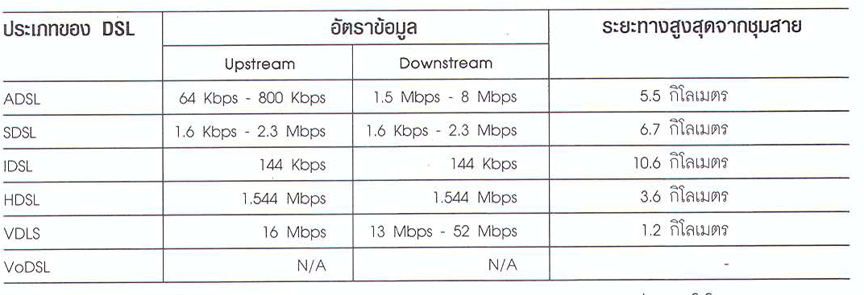
ประเภทของเทคโนโลยี DSL

Slide 36
อุปกรณ์ที่ใช้กับระบบ DSL
DSLAM เป็นมัลติเพล็กเซอร์ที่ต้องติดตั้งที่ชุมสายโทรศัพท์
DSL Modem เป็นโมเด็มที่ออกแบบเฉพาะสำหรับระบบ DSL หรืออาจเป็น DSL Router ก็ได้ ซึ่งถ้าเป็นเราท์เตอร์ก็สามารถเชื่อมต่อคอมพิวเตอร์หลายเครื่องเข้ากับอินเทอร์เน็ตได้
Splitter เป็นอุปกรณ์ที่ติดตั้งทางฝั่งผู้ใช้ ทำหน้าที่แยกสัญญาณ DSL และสัญญาณโทรศัพท์ ทำให้ใช้งานทั้งสองระบบได้ในเวลาเดียวกัน
Microfilter เป็นอุปกรณ์ที่กรองสัญญาณ DSL ออก อุปกรณ์ชิ้นนี้จะใช้สำหรับการเชื่อมต่อโทรศัพท์เพื่อให้ใช้งานกับระบบ DSL ได้ หากไม่ใช่ไมโครฟิลเตอร์ก็จะได้ยินเสียงระบบกวนจากสัญญาณ DSL

Slide 37
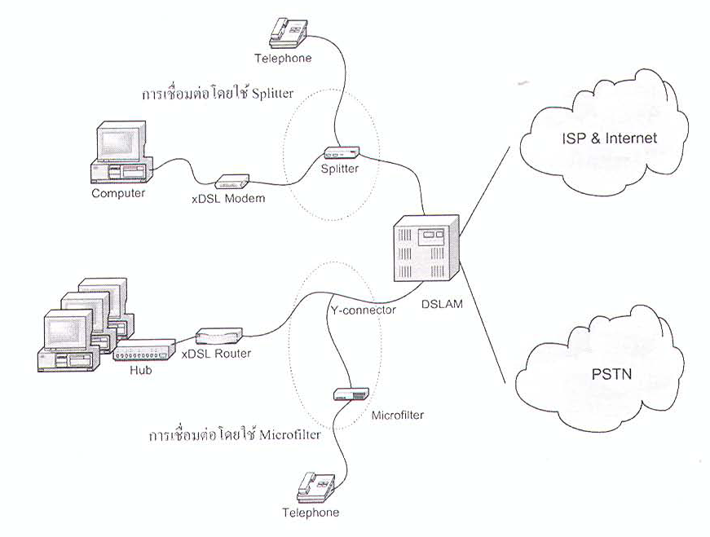

Slide 38
Cable Modem
เคเบิลโมเด็มเป็นอีกทางเลือกหนึ่งสำหรับการเชื่อมต่อเข้ากับอินเตอร์เน็ต ด้วยการเชื่อมต่อด้วยโมเด็ม ผ่านทางเครือข่ายเคเบิลทีวี ซึ่งจะได้แบนด์วิธที่สูงกว่าหลายเท่าตัวจากแบบเดิม

Slide 39
X.25
•เป็นโปรโตคอลมาตรฐานของเครือข่ายแวน ตามมาตรฐาน ITU-T สำหรับใช้งานได้อย่างมีประสิทธิภาพไม่ว่าจะเชื่อมต่อเข้ากับระบบใดก็ตาม แต่ส่วนใหญ่นิยมใช้กับ PSN (Packet Switching Network) หรือระบบนำส่งข้อมูลสาธารณะ เช่น ระบบโทรศัพท์ ผู้ใช้บริการเสียค่าบริการตามการใช้งานเครือข่ายโปรโตคอลถูกออกแบบมาตั้งแต่ทศวรรษที่1970 แต่ยังมีความน่าเชื่อถือค่อนข้างสูง และยังใช้กันอย่างกว้างขวางในปัจจุบัน

Slide 40
X.25
อุปกรณ์เครือข่าย X.25 แบ่งออกเป็น 3 ประเภท คือ
DTE (Data Terminal Equipment) เป็นอุปกรณ์ทีตีต้องรับส่งข้อมูลผ่านเครือข่าย X.25 เช่น คอมพิวเตอร์ เทอร์มินัล เซิร์ฟเวอร์ เป็นต้น
DCE (Data Circuit Equipment) เป็นอุปกรณ์ที่เชื่อมต่อกับเครือข่าย
PSE (Packet Switch Exchange) เป็นกลุ่มของสวิตช์ทีเชื่อมต่อกันเป็นเครือข่าย X.25 และทำหน้าที่ถ่ายโอนข้อมูลจาก DTE หนึ่งไปยังอีก DTE หนึ่ง โดยผ่าน PSN (Packet Switching Network)
PAD (Packet Assembler/Disassembler) เป็นอุปกรณ์ทีใช้สำหรับเชื่อมต่อ DTE ทีไม่สามารถต่อกับDCE โดยตรง หรือไม่มีฟังก์ชั่นของ X.25 ในตัว เช่น Dump Terminal หน้าที่หลักของ PAD คือ
Buffering เก็บข้อมูลทีสีส่งและรับโดย DTE และจัดให้อยู่ในรูปแบบของแพ็กเก็ตทีสามารถส่งผ่านเครือข่าย X.25 ได้
Packet Assembly ทำหน้าทีประกอบข้อมูลให้เป็นแพ็กเก็ต
Packet Disassembly ทำหน้าที่ถอดแพ็กเก็ตกลับมาเป็นข้อมูลเหมือนเดิม

Slide 41
Frame Relay
เฟรมรีเลย์ ( Frame Relay ) เป็นบริการทางเครือข่ายชนิดหนึ่ง สำหรับเชื่อมต่อ LAN หรือเครือข่ายมากกว่า 2 เครือข่ายขึ้นไป ที่อยู่ห่างกัน โดยพัฒนามาจากเทคโนโลยี X.25 เป็นเครือข่ายระบบดิจิทัลที่มีอัตราความผิดพลาดของข้อมูลต่ำ มีระบบตรวจเช็คความถูกต้องของข้อมูลที่ปลายทาง ส่งข้อมูลได้เร็ว ประหยัดเวลา ลักษณะการส่งข้อมูลดีกว่า Leased Line เนื่องจากเป็นแบบ packet switching คือไม่มีการจองวงจรสื่อสารไว้ส่วนตัว ข้อมูลแต่ละคนจะถูกแบ่งเป็นชิ้นเล็กๆ เรียกว่า packet และส่งเข้าไปในเครือข่าย เพื่อส่งต่อไปยังปลายทาง ทำให้เครือข่ายเป็นเครือข่ายรวม ใช้เครือข่ายได้อย่างคุ้มค่า

Slide 42
คุณสมบัติทั่วไปของ Frame Relay
Frame Relay มีอัตราการรับส่งข้อมูลสูง มี Delay ในการถ่ายข้อมูลที่จุดเชื่อมต่อของเครือข่ายต่ำ ทั้งนี้ Frame Relay จะไม่แก้ไขความผิดพลาด แต่จะปล่อยให้เป็นหน้าที่ของผู้ใช้ปลายทางเป็นผู้ตรวจสอบและแก้ไขข้อผิดพลาดเอง จะเห็นได้ว่าคุณสมบัติของ Frame Relay ที่กล่าวมานั้นสามารถนำมาประยุกต์ใช้กับเครือข่าย LAN (Local Area Network) ได้
Frame Relay ได้รับการออกแบบเพื่อใช้กับเครือข่าย WAN (Wide Area Network) จึงใช้งานได้ดีในการขยายวง LAN ให้เป็นหลายเครือข่ายกระจายวงกว้างขึ้นไป โดยปกติการเชื่อมต่อเครือข่าย LAN เข้าด้วยกันผ่านเครือข่าย WAN สามารถทำได้หลายวิธี อาทิเช่น วิธี Bridging และ Division Multiplexing ทั้งสองแบบที่กล่าวมาจะมีปัญหาในสภาพแวดล้อมเครือข่าย LAN แตกต่างกัน

Slide 43
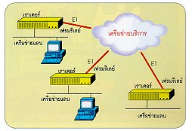

Slide 44
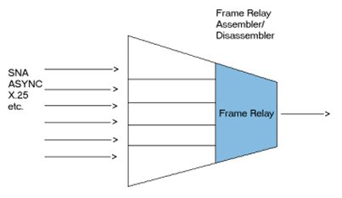
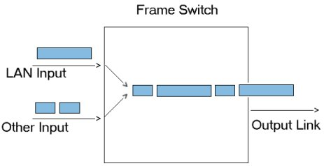
Frame Relay
Frame Relay สามารถใช้งานได้กับเครือข่ายทั่วไป ไม่เฉพาะแต่เครือข่าย LAN เท่านั้น แต่ต้องมีอุปกรณ์นำเอา Data Stream มาจัดอยู่ในรูป Frame Relay และส่งต่อไปยังอุปกรณ์ปลายทางผ่าน Frame Relay Network อุปกรณ์นี้รู้จักในชื่อ Frame Relay Assembler/Disassemblers หรือ FRADs ซึ่งกลายเป็นอุปกรณ์ที่ใช้กันทั่วไป และเป็นที่ยอมรับของเครือข่าย Frame Relay

Slide 45
Frame Relay
ข้อเด่น ของเฟรมรีเลย์จึงอยู่ที่การใช้ความเร็วได้สูงกว่า X.25 และช่วยลดขนาดของโอเวอร์เฮดต่ำเพราะเฟรมรีเลย์ใช้ขนาดของเฟรมข้อมูลที่ไม่ตายตัว ขนาดของเฟรมมีขนาดตั้งแต่ 262 ไบต์ จนถึง 8 กิโลไบต์ โปรโตคอลที่ใช้ในการจัดการระดับเฟรมรีเลย์มีไม่มาก โดยจะปล่อยการจัดการดูแลข้อมูลให้กับระดับบน เช่น ระดับ TCP/IP หรือ IPX ดูแล ปัจจุบันการใช้เฟรมรีเลย์มีรูปแบบการใช้งานสองแบบ คือ การเชื่อมโยงเป็นวงจรแบบถาวรในลักษณะจุดต่อจุด กับอีกแบบหนึ่งเป็นการสร้างวงจรเทียมโดยหลักการสวิตชิ่งเหมือน X.25
จากการใช้งานโปรโตคอลระดับสูงหลายโปรโตคอลที่นิยม เช่น TCP/IP, IPX มีวิธีการตรวจสอบข้อมูลระหว่างกันแล้วการใช้ TCP/IP เชื่อมต่อวงแลนผ่านเฟรมรีเลย์จะให้ประสิทธิภาพโดยรวมดีกว่าแบบ X.25 ลักษณะของ X.25 เหมาะสมกับงานในลักษณะประมวลผลทีละรายการ การเชื่อมต่อวง LAN หลายวงผ่านเครือข่ายระยะไกลด้วยเฟรมรีเลย์จะให้ความเร็วได้ดีกว่า แบบ X.25 เพราะไม่ต้องรอตรวจสอบข้อผิดพลาด แต่ให้ระดับบนดำเนินการเอง

Slide 46
Frame Relay
เฟรมรีเลย์ จึงเป็นฐานของระบบเครือข่ายในชั้น 1 กับชั้น 2 ตามโมเดลของระบบสื่อสาร OSI ผู้ใช้งานสามารถหาโปรโตคอลอื่นในชั้น 3 ขึ้นไปมาใช้ได้ จากข้อเด่นในเรื่องโอเวอร์เฮดต่ำทำให้ระบบการเชื่อมโยง LAN ระยะไกลในลักษณะหลายเครือข่ายเป็นสิ่งที่เห็นประโยชน์ได้อย่างเด่นชัด

Slide 47
ATM
ATM (Asynchronous Transfer Mode) เป็นมาตรฐานการสื่อสารข้อมูลดิจิตอลของ ITU-T โดยรวมเอาบริการหลายประเภท เช่น เสียง วิดีโอ และดาต้าเข้าไว้เป็นเซลล์ขนาดเล็กและคงที่ ATM เป็นเทคโนโลยีที่เป็นผลมาจากมาตรฐาน B-ISDN (Broadband Integrated Service Digital Network) ซึ่งเป็นกลไกในการรับส่งข้อมูลแบบอะซิงโครนัส (Asynchronous) ในระบบ ISDN แถบกว้าง (Broadband ISDN)
จุดเด่นของเครือข่าย ATM ที่เหนือกว่าเครือข่ายประเภทอื่นมี 2 ข้อหลักคือ
อัตราการส่งผ่านข้อมูลสูง (High Throughput)
เวลาในการเดินทางของข้อมูลน้อย (Latency)
ดังนั้นคนบางกลุ่มเชื่อว่า ATM จะเป็นเทคโนโลยีหลักของเครือข่าย LAN ในอนาคตก็เป็นได้ เนื่องจากสามารถรองรับแอพพลิเคชั่นที่ต้องการอัตราส่งผ่านข้อมูลสูง เช่น การประชุมทางไกล (Videoconferencing) หรือแม้กระทั่งแอพพลิเคชั่นแบบตอบโต้กันระหว่างไคลเอนท์และเซิร์ฟเวอร์และข้อดีอีกอย่างก็คือ ถ้าใช้ ATM ใน LAN ด้วยและ WAN ด้วย การเชื่อมต่อเข้าด้วยกันจะไม่มีปัญหาในการใช้งาน

Slide 48
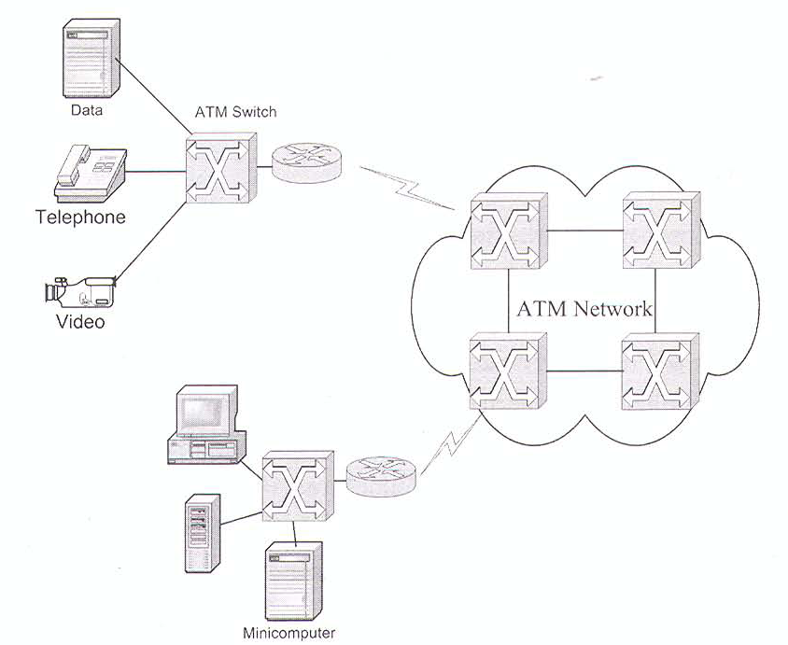

Slide 49
ATM
ATM จัดว่าเป็นเครือข่ายแบบแพ็กเก็ตสวิตช์ชนิดพิเศษ กล่าวคือ กลุ่มข้อมูลที่จะส่งเรียกว่า เซลล์ (Cell) แทนที่จะเรียกว่า แพ็กเก็ต (Packet) เซลล์จะแตกต่างจากแพ็กเก็ตตรงที่ว่า เซลล์นั้นจะมีขนาดเล็กและคงที่ ในขณะที่แพ็กเก็ตนั้นมีขนาดไม่คงที่และใหญ่กว่าเซลล์มาก ตามมาตรฐานแล้วเซลล์จะมีขนาด 53 ไบต์ โดยข้อมูลจริงๆ จะมี 48 ไบต์ ส่วนที่เหลืออีก 5 ไบต์ จะเป็นส่วนเฮดเดอร์ทำให้สวิตช์ของ ATM ทำงานเร็วกว่าสวิตช์ของเครือข่ายประเภทอื่น

Slide 50
สรุป
เทคโนโลยีในการเชื่อมต่อเข้ากับอินเตอร์เน็ตเป็นที่นิยมมาก เนื่องด้วยการขยายตัวอย่างรวดเร็วของอินเตอร์เน็ตและผู้ใช้ต้องการแบนด์วิธที่สูงขึ้นเรื่อยๆ จึงได้มีการพัฒนาเทคโนโลยีใหม่ๆ เพื่อทดแทนโมเด็มแบบเดิม xDSL จึงได้ถูกออกแบบขึ้นเพื่อมาทดแทนเพื่อให้ได้แบนด์วิธที่สูงขึ้น แต่ยังคงใช้งานผ่านระบบสายโทรศัพท์ เช่นเดิม
เคเบิลโมเด็มก็เป็นอีกหนึ่งเทคโนโลยีที่ถูกพัฒนาขึ้นเพื่อให้ได้แบนด์วิธที่สูงขึ้น ซึ่งเคเบิลโมเด็มอาศัยสายเคเบิลทีวีเป็นสายสัญญาณทำให้ได้แบนด์วิธที่สูงกว่า xDSL
ISDN ออกแบบเพื่อให้สามารส่งข้อมูลหลายประเภทในระบบเดียวกันแต่เนื่องจากความถี่แคบจึงมีข้อจำกัดเรื่องอัตราการรับส่งข้อมูล

Slide 51
สรุป
ATM ถูกพัฒนาสำหรับ ISBN แบบความถี่กว้างเพื่อรองรับอัตราข้อมูลที่สูงกว่า
สายคู่เช่า เป็นองค์ประกอบสำคัญของ WAN ในปัจจุบัน
เฟรมรีเลย์เป็นเทคโนโลยีที่ใช้เพื่อเชื่อมต่อสองเครือข่ายที่อยู่ห่างไกลกัน รองรับทั้งแบบดิจิตอลและอะนาล๊อก เช่นเดียวกับ ATM

